Slide 1
新化美食地圖
Notes:
注意：若要取代圖片，請直接選取該圖片並將它刪除。接著使用 [插入圖片] 圖示將它取代成您的圖片！

Slide 2
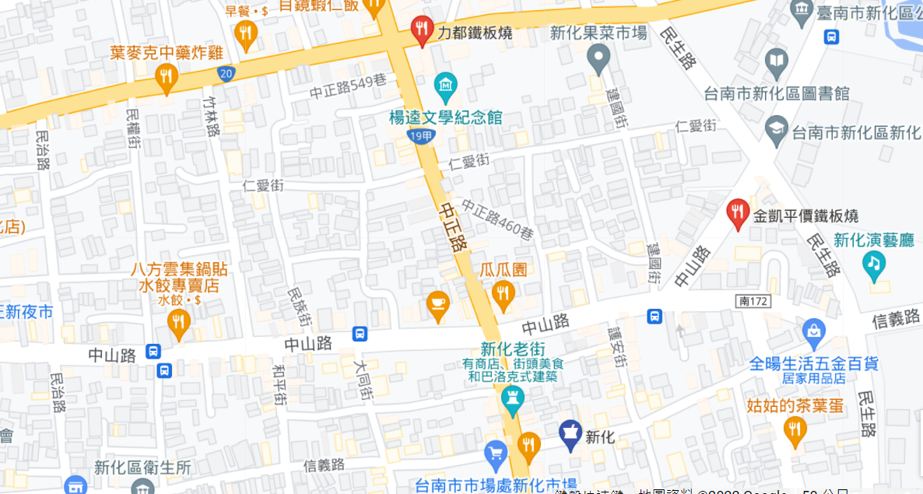
新化老攤雞蛋糕

Slide 3
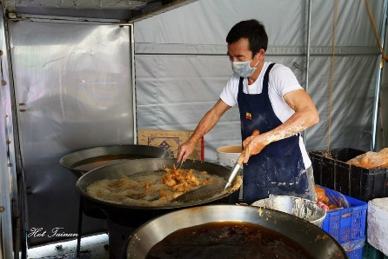
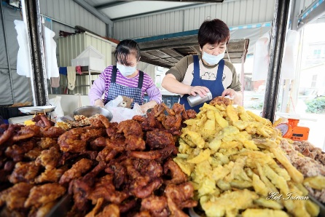
葉麥克炸雞
地址:712 台南市新化區忠孝路 116-1 號
特色:一咬外皮，就可以發現特殊的中藥味道散發出來，外皮很酥脆但又不刮嘴，肉也是醃得很夠味，吃起來還保有很多肉汁，咬起來多汁、鮮嫩，真的很不錯吃！風味獨特！
吃起來的口感:外表酥脆也甜，地瓜咬起來濕軟細緻，口感很好，好吃！！！
圖片來源:https://decing.tw/2016-12-21-52/

Slide 4
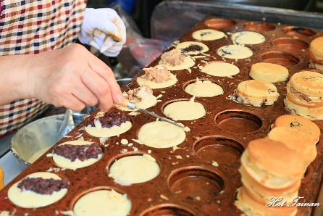
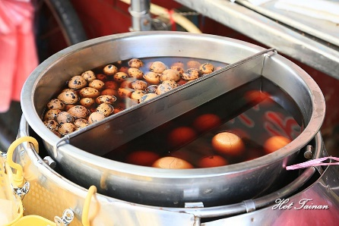
新化老攤雞蛋糕
地址：台南市新化區信義路215號
特色:紅豆餅的口味有六種，其中我最愛的是紅豆和花生，花生更是尤其特別，裡面除了可以吃到整顆的花生粒之外，還放了點芝麻來提香，吃的過程中我竟然有種在吃狀元糕的錯覺XD
吃起來的口感:最愛它酥酥脆脆的外皮~真好吃！
圖片來源:https://decing.tw/tainan-oleegg/

Slide 5
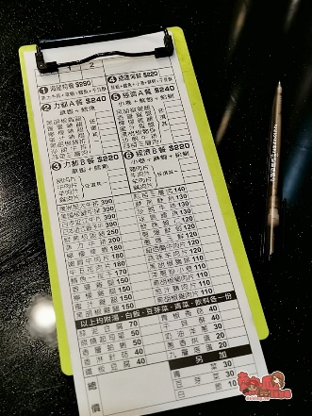
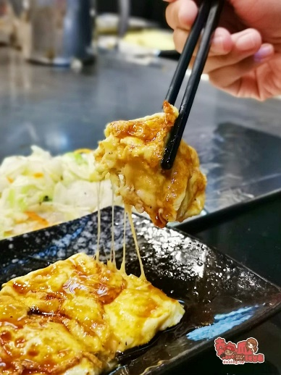
力都鐵板燒
地址：台南市新化區忠孝路43-1號
特色:整體的調味黑胡椒氣味很渾厚，但也不會讓食材本身氣味跑掉，整體而言真的是蠻好吃的！
吃起來的口感:外皮煎的酥脆，連不敢吃雞皮的心愛a都很愛，雞肉本身帶點檸檬香氣，吃起來更是開了胃啊！雞肉嫩嫩的整體吃起來也頗下飯。
圖片來源:https://decing.tw/2016-12-21-52/

